Slide 1
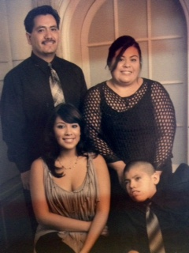
La Historia de un Padre
Myrna Medina
Coordinadora de Familias de los Servicios de Sordociegos de California.

Slide 2
Propósito
Los profesionales ganaran conocimiento y tendrán un entendimiento mas claro acerca de las otras situaciones en la vida de los padres.
Las familias se animaran a aprender de sus valiosas experiencias, y se fortalecerán a salir adelante.
Profesionales y familias aprenderán que la llave al éxito es apoyándose uno a otro.

Slide 3
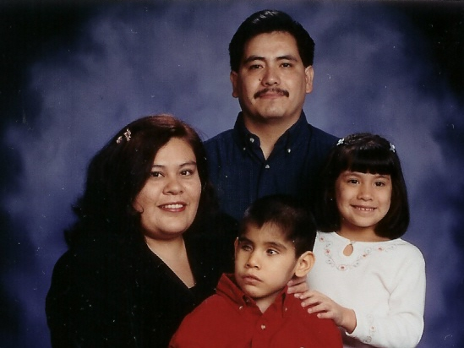
Mi Familia

Slide 4
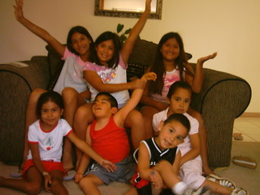


Mas Acerca de mi Familia
  Nuestros Sueños

Slide 5
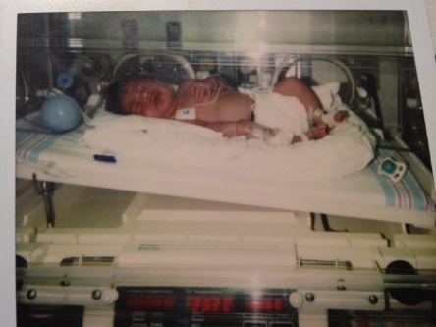
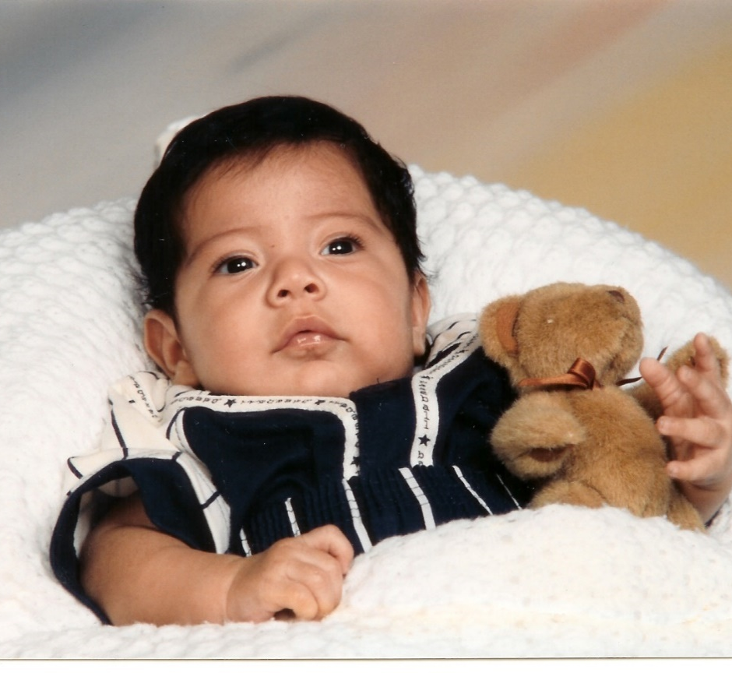
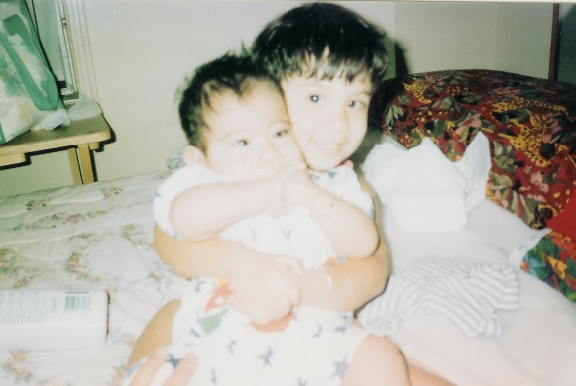
Mi Historia: Empieza la Travesía

Slide 6

Emociones
Las emociones nos ayudan en el ajuste y a continuar con nuestras vidas.
Las emociones no ocurren en ninguna secuencia en particular o etapa predecible. También varían de persona a persona, en intensidad como en duración.

Slide 7
El Proceso del Duelo
Shock
Depresión
Negación
Negociación
Culpa
Proceso del
Duelo
Miedo
Enojo
Aislamiento
Culpar a otros
Esperanza
Aceptación

Slide 8

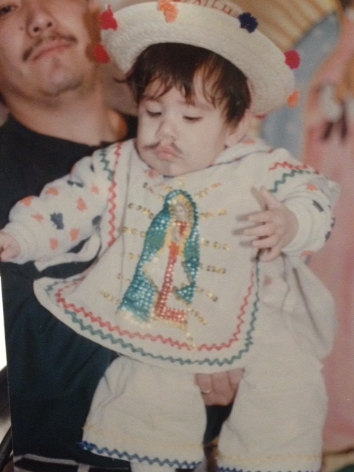

Mas Acerca del Proceso del Duelo
Encontrar la cura mágica
Servicios de Intervención Temprana
“Lo mas que se pueda, mejor”

Slide 9
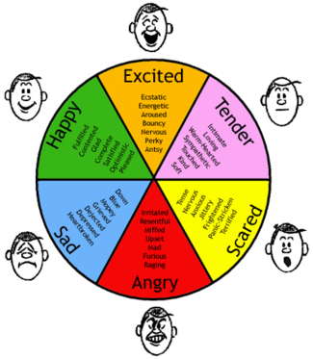
Entendiendo el Proceso de Duelo
Emociones:
Son naturales y normales
No se experimentan en un orden especifico
Son recurrentes durante nuestras vidas; muchas de las veces detonadas por etapas en el desarrollo.
Varían en intensidad de acuerdo a circunstancias individuales.
Pueden ocurrir inesperadamente.
No se perciben claramente

Slide 10



Lideando con las Altas y Bajas de la Aceptación
Diagnostico:
Muchos exámenes,
Muchos nombres o etiquetas,
Causa desconocida,
Mismo hijo/niño

Slide 11
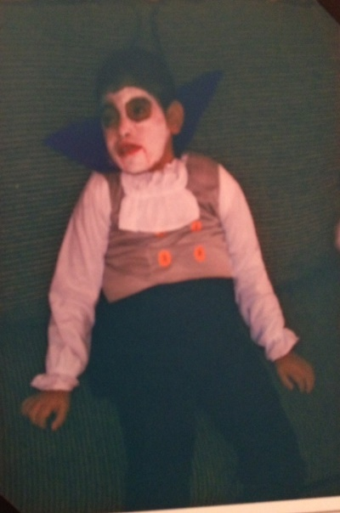
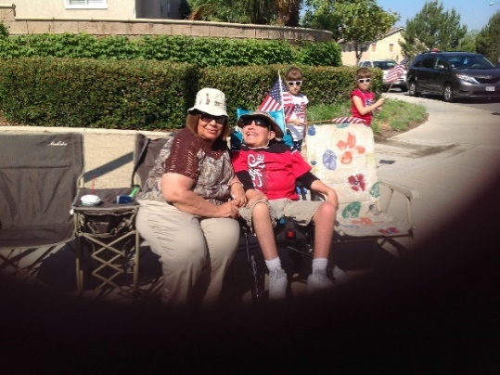
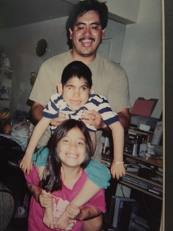
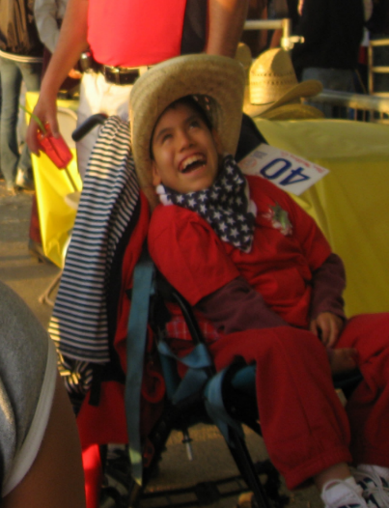
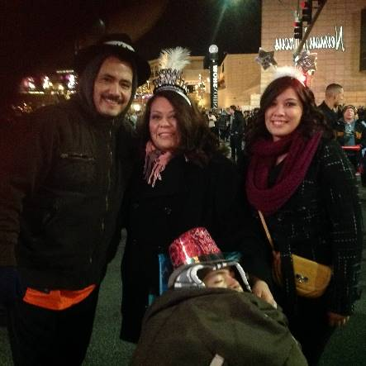
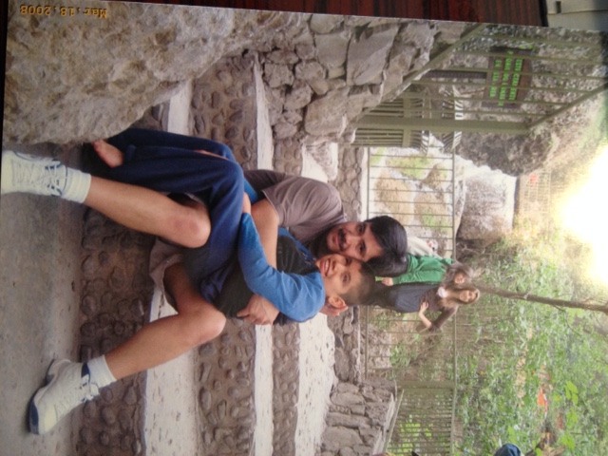
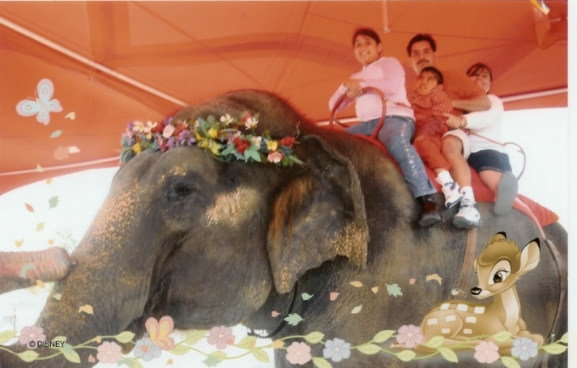
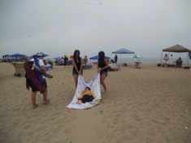
“Vivir el día-a-día y Disfrutar la Vida”

Slide 12
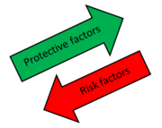
Factores que Influyeron Atreves de esta Travesía
Cuestiones medicas.
Necesidades especiales/retos.
Integración social.
Ansiedades, angustia y también el estrés de la separación no olvidándose del miedo a la muerte.
Creencias culturales y dinámicas familiares “Instinto protector”.
La adultez de nuestro hijo.

Slide 13
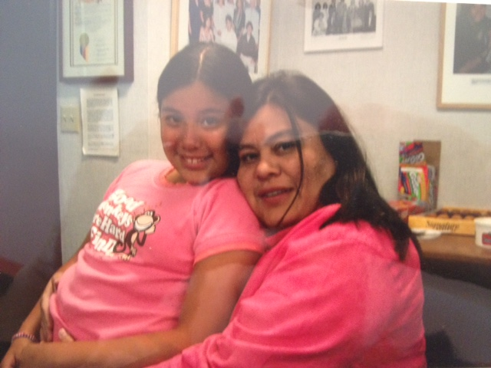
Asuntos Comunes y Predecibles para Familias con Hijos con Necesidades Especiales
Ajuste
  Nuevos roles y responsabilidades entre los miembros de familia.
  Limitaciones en actividades familiares
  Los hermanos
  Problemas económicos
  Socialización
  Inclusión

Slide 14

Afrontamiento: Seguir Adelante
Apoyo familiar
  Familia inmediata
  Familia extendida
  Amigos
Apoyo espiritual
  Iglesia, meditación, tiempo a solas
Apoyo profesional
  Doctores, maestros, proveedores de servicio (su nueva familia)
Apoyo psicológico
  Reconocer sus propios sentimientos, ansiedades, miedos y deseos.
  Permítase a si mismo vivir su duelo; no se preocupe de mostrar sus emociones.
  Asista a grupos de apoyo
  Tome un día a la vez

Slide 15
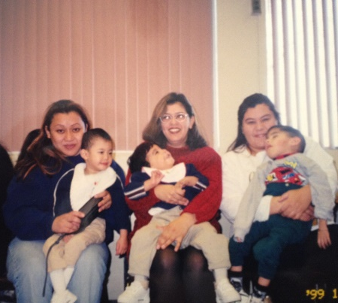
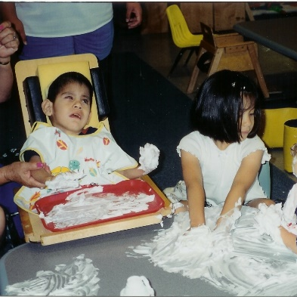
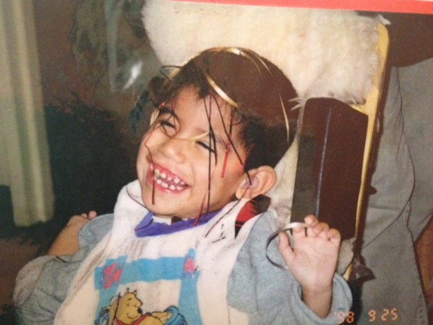
La Travesía continua:
Intervención Temprana
Navegando el sistema
  Servicios
Características
  Enfoque familiar
  Participación de los Padres
  Entorno acogedor
  Sistema de apoyo

Slide 16

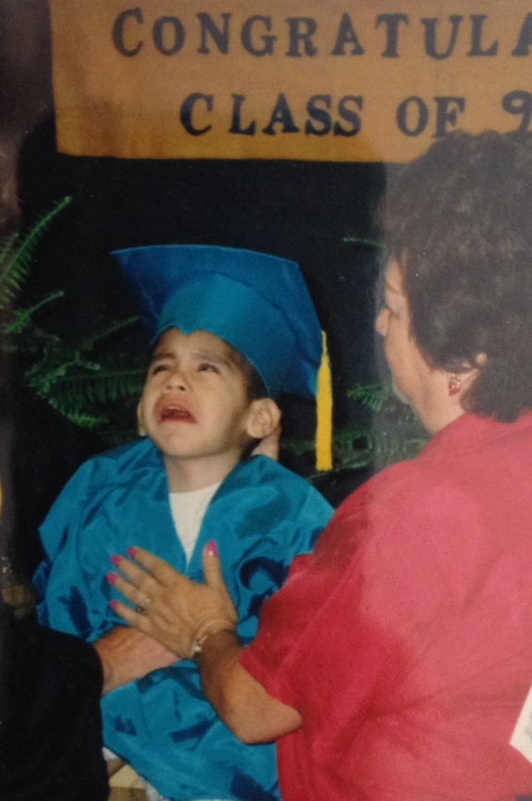

Transición al Sistema Escolar
Proceso aterrador
Recordatorio de los retos de su hijos
Conociendo la ley.
Enfoque al estudiante

Slide 17
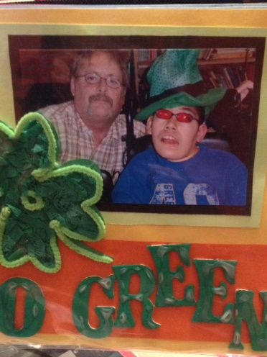
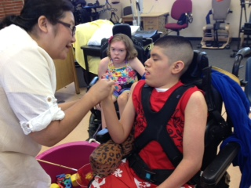
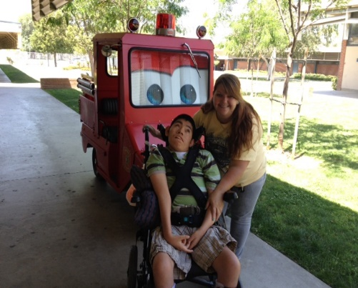
Hay un Mundo o Programa perfecto?
Encontrar el programa perfecto/indicado
Encontrar el maestro perfecto/indicado
Encontrando los servicios de apoyo adecuados
Participación de los padres.
Solución de conflictos
Abogacía.

Slide 18


Y la Travesía Continua:
Transición a la Vida Adulta
Nuevamente . . .
Desafíos
Emociones
Apoyos
Expectativas

Slide 19


Una Nota para los Profesionales!!!
Cada familia es única
  Composición
  Cultura
  Estilo de vida
Diferentes estilos de barreras
  Rígida y/o flexibles
Los miembros de familia cumplen con varias funciones para ayudar
Los miembros de familia experimentan el duelo en diferentes etapas e intensidad.

Slide 20

Mas para Profesionales!!!!
Los padres necesitan ser vistos como padres capaces.
Ellos necesitan seguridad que recibirán información actual y precisa.
Ellos necesitan guía.
Tener presente que los padres pudieran haber sido influenciados por buenas o malas experiencias pasadas.
Los padres de niños con necesidades especiales experimentan altos niveles de estrés

Slide 21
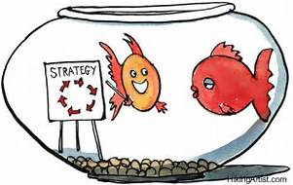
Tips Útiles para Padres y Profesionales
Construyendo una colaboración positiva

Slide 22

Estrategias de Apoyo para Proveedores de Servicios
Ser amigable
Entender las situaciones familiares.
Conectar o proveer información acerca de otras familias en situaciones familiares
Invitar a la familia a participar en grupos de apoyo, talleres y entrenamientos.

Slide 23

Mas Estrategias para Proveedores de Servicios
Ser un buen y efectivo oyente de lo que los padres tienen que decir.
Promover la comunicación y la colaboración.
Proporcionar orientación e información a la familia acerca de temas específicos.
Ser sensible y respetuoso de las creencias familiares y culturales.
Evitar involucrarse excesivamente.
Desarrollar acercamiento.

Slide 24


Tips Útiles para Padres
Ser un padre . . . . .
Entender sus responsabilidades
  CONOZCER SU HIJO
    Diagnostico
    Necesidades medicas
    Necesidades Educativas
    Fortalezas y Debilidades
    Lo que le gusta y disgusta, etc. . .
  ENTENDER SUS PROPIAS NECESIDADES
    Necesidades emocionales y de salud
    Necesidades económicas
    Necesidades familiares

Slide 25


Mas Tips Útiles para Ayudar a los Padres
  TOMAR UN ROL ACTIVO EN LA EDUCACION DE SUS HIJOS COMO SOCIO DE IGUALDAD
    Estar preparado
    Estar informado
    Estar disponible
    Hacer preguntas
    Esperar respuestas
  PROMOVER LA COLABORACION Y LA COMUNICACION
    Hacer decisiones
    Proveer información importante (la historia de su hijo, expectativas, y preocupaciones, etc.)
    Compartir información (evaluaciones, reportes médicos, etc.)

Slide 26

Y Mas Tips Útiles Para los Padres
Abrir y mantener las líneas de comunicación vía. . .
  Email
  Por teléfono
  Text
  Diario
  En persona
Conocer el equipo educativo de su hijo, sus roles y responsabilidades.

Slide 27

Los No’s de los Padres
No. . .
Perder el enfoque “su hijo”
Olvidar sus prioridades
Dejar que nadie tome decisiones por usted
Olvidar su otras necesidades
Olvidar ser “usted mismo”
No olvidar ser padre!!!

Slide 28
Una Historia Familiar
“Nunca subestime el poder de una historia. Una historia bien contada tiene el poder de tocar corazones y mentes. Mientras que factores entregados impersonalmente se pueden olvidar y borrar mas rápido. Una historia sigue y se mezcla con otras historias que forman nuestra experiencia humana compartida.”

Slide 29
Palabras de Sabiduría
“Nadie trae a la mesa la misma experiencia o pensamientos. Estos son únicos, y es necesario compartirlos, para que los demás puedan empezar a entender o tengan otro punto de referencia. No siempre se llegara a un acuerdo, per si un mejor entendimiento. Una manera nueva de pensar acerca de algo puede ser poderoso y puede que cambie las cosas para la siguiente persona”
- Kara, padre

Slide 30
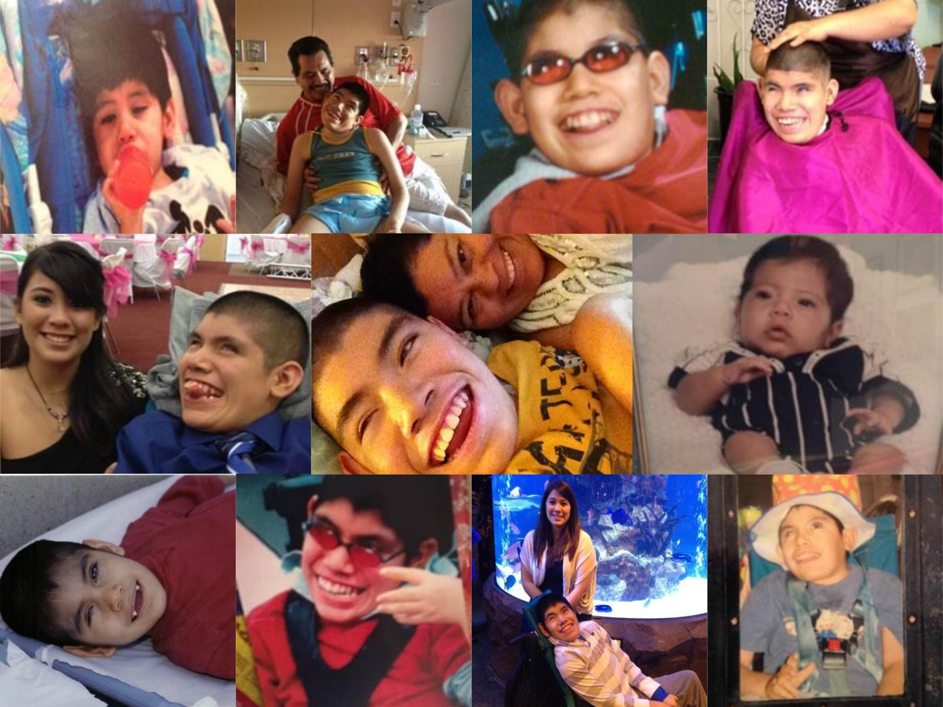
Fotos

Slide 31
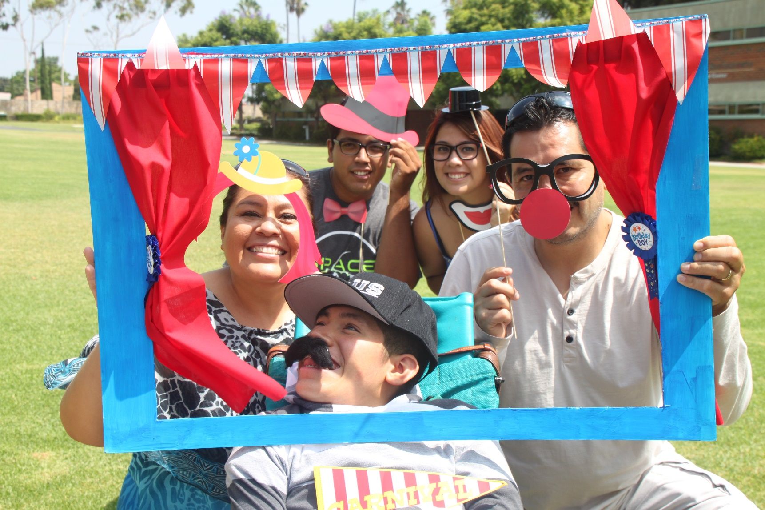
Al final, esta a sido un maravillosa travesía de aprendizaje!!!

Slide 32
MUCHAS GRACIAS!
Evaluación en línea
http://sgiz.mobi/s3/a-parent-s-story-webinar-evaluation

